Slide 1

Avaliação de Desempenho
2025
SAAPT/PROGEPE
UNIRIO

Slide 2
Equipe SAAPT
Ana Carla Casado
Assistente em Administração
Bruno Rossotti
Psicólogo
Luana Assumpção
Assistente em Administração
Luciana Souza
Assistente Social
Luisiane Fernandes
Psicóloga (em afastamento)
Mariana Flores
Assistente Social
Rodrigo Ferreira
Técnico em Assuntos Educacionais

Slide 3
O que faz o SAAPT?
Desenvolve ações voltadas para o conhecimento e melhorias dos processos de trabalho em que os(as) servidores(as) estão inseridos, potencializando o olhar coletivo sobre o trabalho e considerando especialmente:
  a forma que o trabalho está organizado;
  as condições de trabalho disponibilizadas;
  as relações de trabalho existentes.

Slide 4
Ações do setor
  Atendimento às demandas individuais ou coletivas relacionadas ao processo de trabalho;
  Projeto com os servidores em estágio probatório com a realização de atividades coletivas;
  A Avaliação de Desempenho anual do(a) TAE;
  A Avaliação em Estágio Probatório do(a) TAE.

Slide 5

O que é a avaliação de desempenho?
Processo que mede a atuação dos/as servidores/as, de acordo com as atribuições que possuem, e da gestão, com vistas a melhor articular as atividades desenvolvidas pelos trabalhadores com o PDI e, consequentemente, aprimorar o desempenho das atividades promovidas coletivamente no setor.
É um processo sistemático, diagnóstico e periódico que destaca os pontos fortes e aqueles que precisam ser aperfeiçoados.
É, em suma, um processo pedagógico, participativo e contínuo em busca de melhorias para a instituição e de reforço no potencial de desenvolvimento dos/as servidores/as.
Decreto Nº 5.825, de 2006:
Artigo 8º, §1º - O resultado do Programa de Avaliação de Desempenho deverá:
I - fornecer indicadores que subsidiem o planejamento estratégico, visando ao desenvolvimento de pessoal da IFE; II - propiciar condições favoráveis à melhoria dos processos de trabalho; III - identificar e avaliar o desempenho coletivo e individual do servidor, consideradas as condições de trabalho; IV - subsidiar a elaboração dos Programas de Capacitação e Aperfeiçoamento, bem como o dimensionamento das necessidades institucionais de pessoal e de políticas de saúde ocupacional; e V - aferir o mérito para progressão.

Slide 6

MUDANÇAS CONQUISTADAS
NO PROCESSO AVALIATIVO DE 2025
NOVO SISTEMA DA AD;
AVALIAÇÃO NO HUGG
Desde 2016 os/as Técnico-Administrativos/as preenchem a Avaliação no sistema da DTIC;
Pendências institucionais de correção de dados no SIE referentes aos/às servidores/as e chefias do HUGG, impediram até o presente momento a participação dessa Unidade no processo avaliativo informatizado;
As Avaliações dos/as servidores/as do HUGG vinham sendo realizadas a partir de formulários impressos o que impedia o preenchimento de todas as etapas previstas no processo avaliativo.
3) INCLUSÃO DA ETAPA AVALIAÇÃO DAS CHEFIAS;
4) SISTEMA ACESSÍVEL AOS PORTADORES DE DEFICIÊNCIA VISUAL.

Slide 7
QUANDO ACONTECERÁ?
Entre os dias 01/12 a 31/12/2025.
Quais são as etapas do processo avaliativo?
DE QUE FORMA?
Para preencher o formulário chefia e servidor/a devem acessar o sistema da AD, utilizando os mesmos dados do Portal de Identidade da Unirio (ID UNIRIO), ou seja, os mesmos usuário (CPF) e senha cadastrados nesse local.
  Pré-avaliação;
  Autoavaliação do Gestor;
  Avaliação da Gestão Coletiva do Trabalho (AGCT);
  Avaliação da Chefia;
  Avaliação Individual;
  Pedido de Reconsideração (nos casos previstos na IN de discordância do resultado).
COMO TER ACESSO AO RESULTADO?
O Relatório Anual da AD é divulgado no site da PROGEPE pelo SAAPT no ano seguinte.
QUAL A PREVISÃO LEGAL?
Instrução Normativa PROGEPE Nº 03 de 24 de novembro de 2025.

Slide 8
RESULTADOS ESPERADOS
TODAS AS ETAPAS DO PROCESSO AVALIATIVO SÃO TAMBÉM FERRAMENTAS DE TRABALHO PARA A GESTÃO.
O objetivo da construção dessas etapas pelo SAAPT é que, findado o processo de avaliação de desempenho, a equipe e os/as trabalhadores/as tenham consciência:
da importância do seu trabalho no setor;
dos pontos fortes sobre a condução do trabalho naquele ano (de modo coletivo e individual);
dos determinantes que carecem de melhorias (de modo coletivo e individual); e
do que planejaram, com o intuito de melhorar os processos analisados.

Slide 9
Quais são as etapas do
processo avaliativo
para o gestor?

Slide 10

PRÉ-AVALIAÇÃO
QUESTÕES DA PRÉ-AVALIAÇÃO:
Foi possível estabelecer um planejamento coletivo mínimo das atividades do setor?
Quais foram os avanços alcançados pelo setor?
Quais foram as maiores dificuldades encontradas para realizar o pretendido durante o ano? (considere todos os aspectos, inclusive condições e organização de trabalho).
O que é possível fazer para melhorar?
Esta primeira etapa deve ser preenchida pela chefia, após a realização de uma reunião com sua equipe a respeito das características do trabalho do setor durante o ano, ponderando dificuldades e desafios para o seu desenvolvimento e o que foi possível avançar. Com base nas informações levantadas, a chefia preencherá as perguntas da Pré-Avaliação, indicando quais servidores/as participaram da reunião.

Slide 11

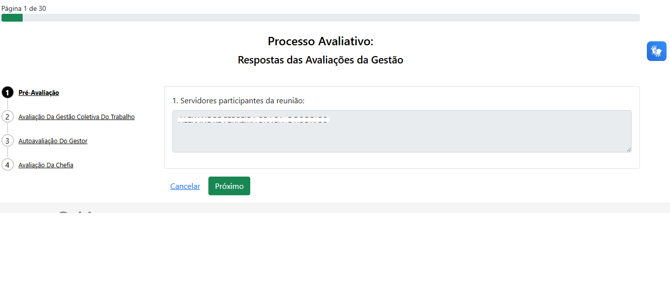
PRÉ-AVALIAÇÃO

Slide 12
AVALIAÇÃO DA GESTÃO COLETIVA DO TRABALHO (AGCT)
Esta etapa da avaliação é um instrumento que nos permite avaliar as condições objetivas de trabalho a que chefia e servidor/a estão submetidos. São 7 fatores avaliativos que visam identificar a disposição adequada de ferramentas para realização do trabalho.

Slide 13
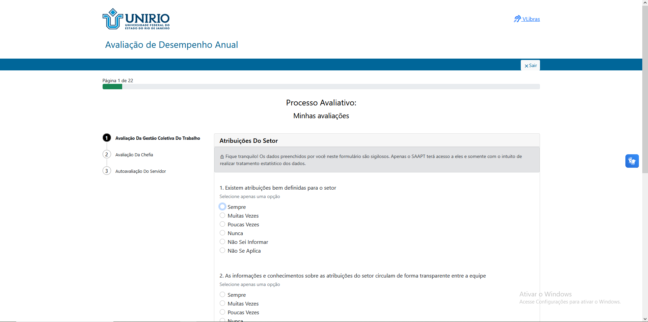
AVALIAÇÃO DA GESTÃO COLETIVA DO TRABALHO (AGCT)

Slide 14
AUTOAVALIAÇÃO DO GESTOR
Nesta etapa as chefias imediatas deverão realizar uma autoavaliação de seu desempenho na função de gestor ao longo do ano, considerando aspectos importantes a serem desenvolvidos nesta atividade. São 9 critérios de desempenho a serem avaliados.

Slide 15
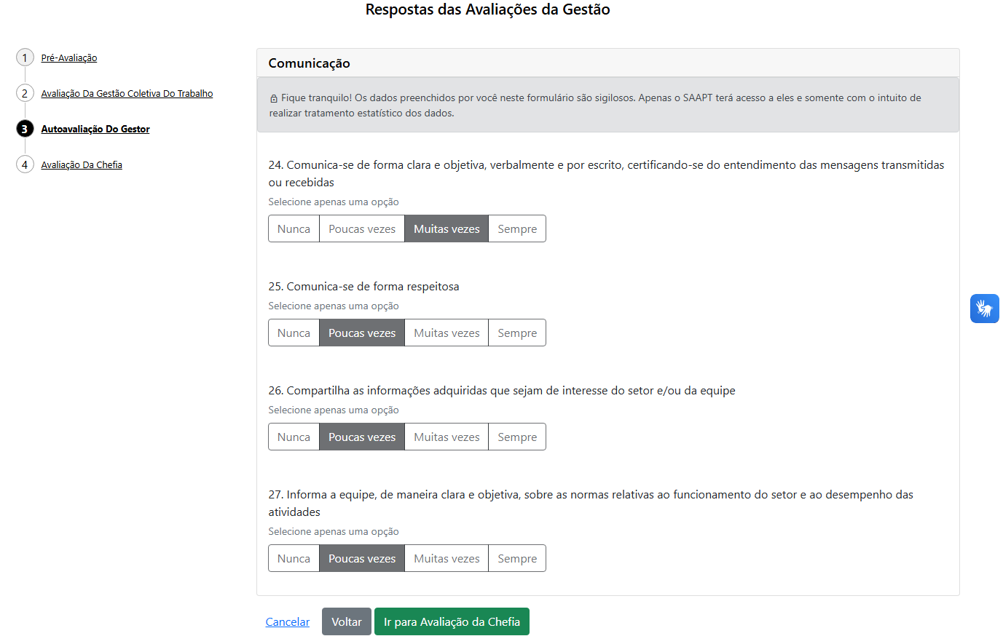
AUTOAVALIAÇÃO DO GESTOR

Slide 16
AVALIAÇÃO DA CHEFIA
Tanto chefia quanto servidor/a deverão realizar a avaliação do desempenho da sua chefia imediata na função de gestor ao longo do ano, também considerando aspectos importantes a serem desenvolvidos nesta atividade. São os mesmos 9 critérios de desempenho avaliados na etapa de Autoavaliação do Gestor.

Slide 17
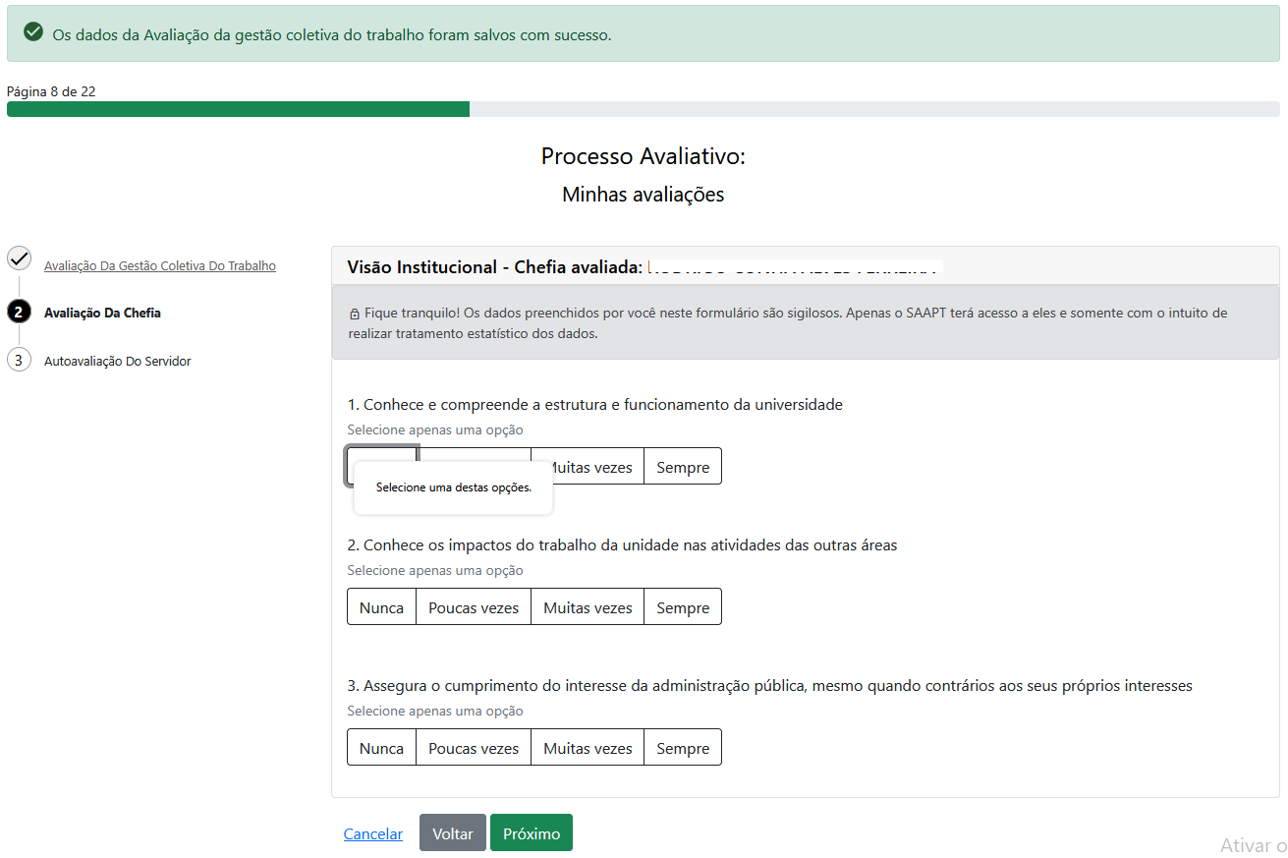
AVALIAÇÃO DA CHEFIA

Slide 18

AVALIAÇÃO
INDIVIDUAL
  Os/as servidores/as serão avaliados/as em termos de frequências (Sempre, Muitas Vezes, Poucas Vezes e Nunca) e de acordo com os seguintes fatores:
Responsabilidade e Compromisso; 2. Produtividade; 3. Conhecimento; 4. Iniciativa e 5. Cooperação e Relação de Trabalho.
  As indicações de Poucas Vezes e Nunca precisam ser justificadas;
  O cálculo final da avaliação de desempenho individual é feito automaticamente pelo sistema, após o preenchimento de chefia e servidor/a. Para obter a Progressão por Mérito, o/a servidor/a deverá obter uma média igual ou superior a 7,0 (sete), de acordo com a Lei Nº 11.091/2005.

Slide 19
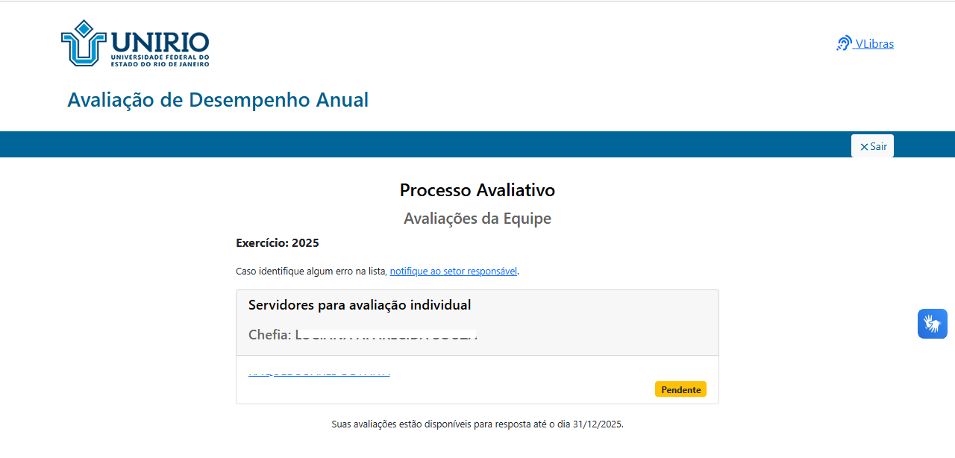
AVALIAR SERVIDOR DA EQUIPE

Slide 20
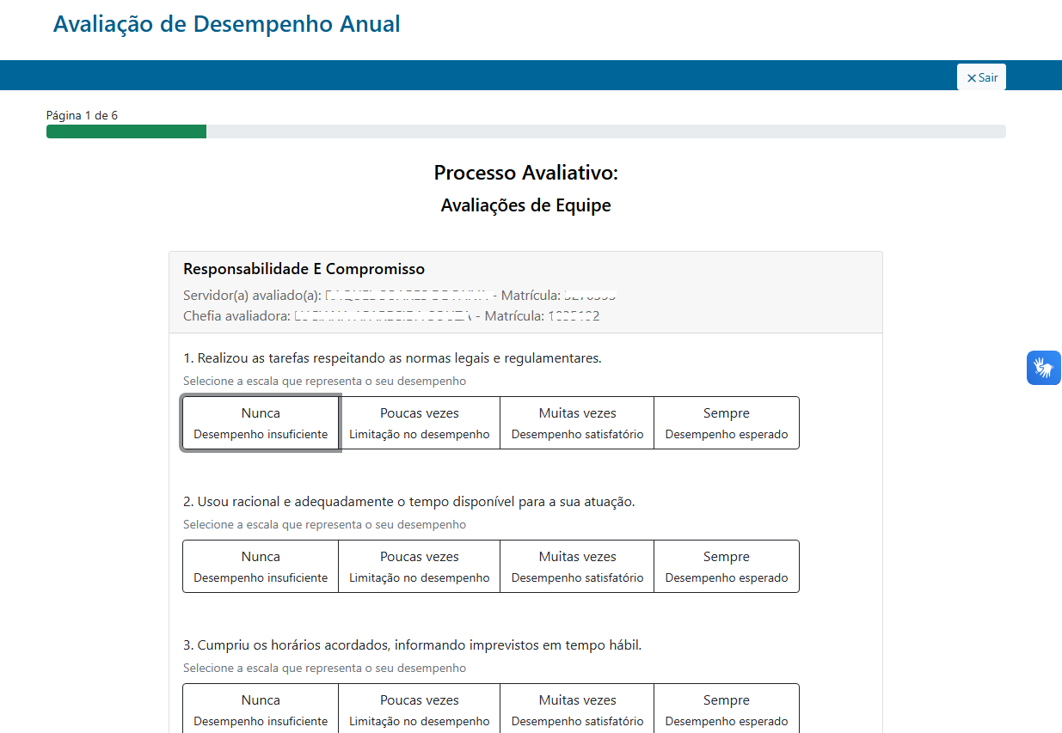
AVALIAR SERVIDOR DA EQUIPE

Slide 21
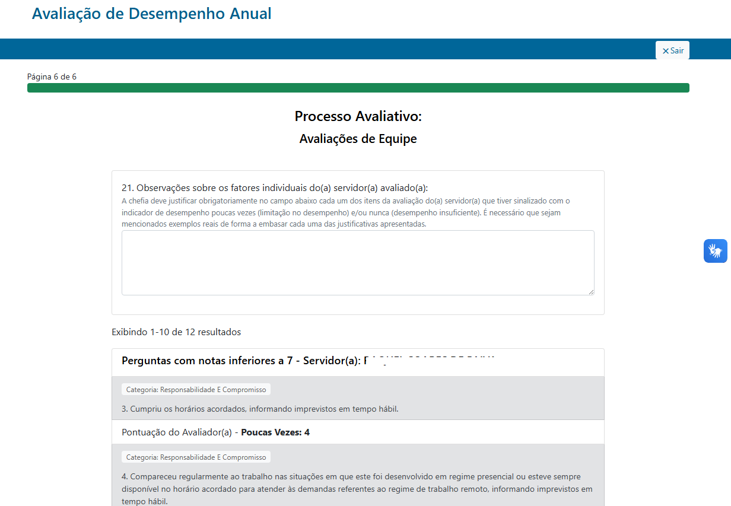
AVALIAR SERVIDOR DA EQUIPE

Slide 22
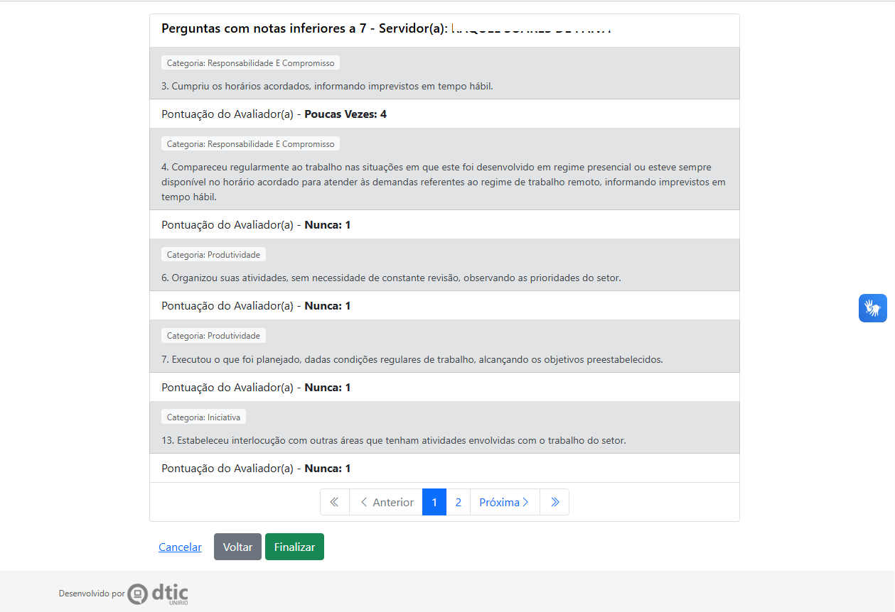
AVALIAR SERVIDOR DA EQUIPE

Slide 23
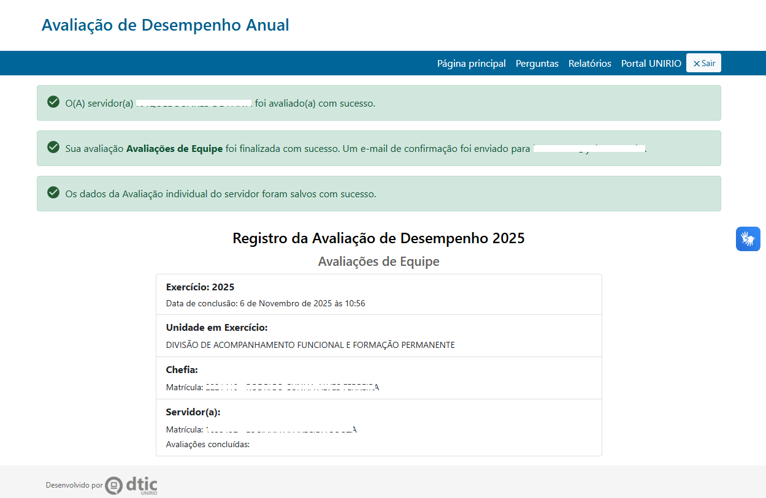
AVALIAR SERVIDOR DA EQUIPE

Slide 24
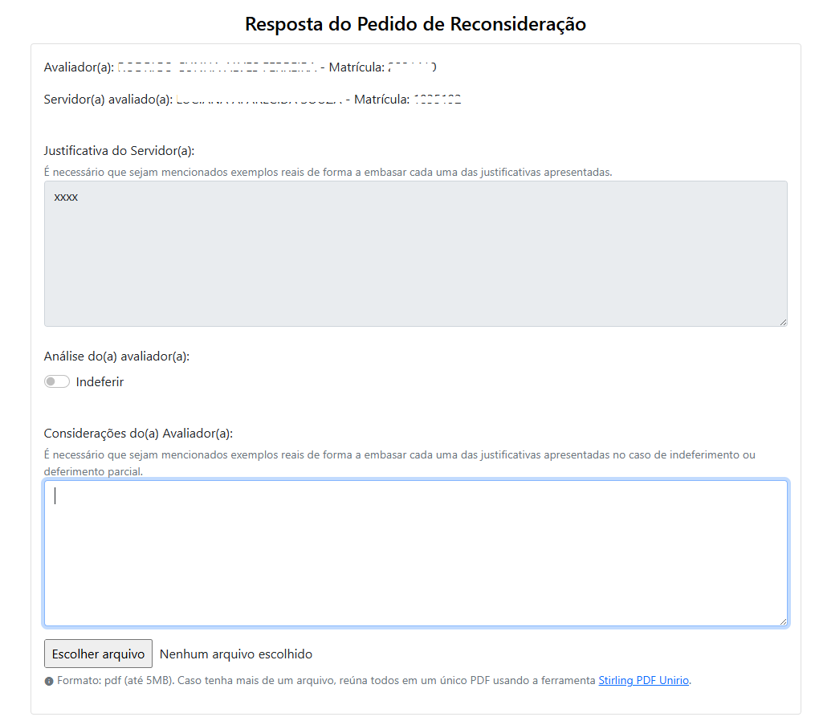
RECONSIDERAÇÃO

Slide 25
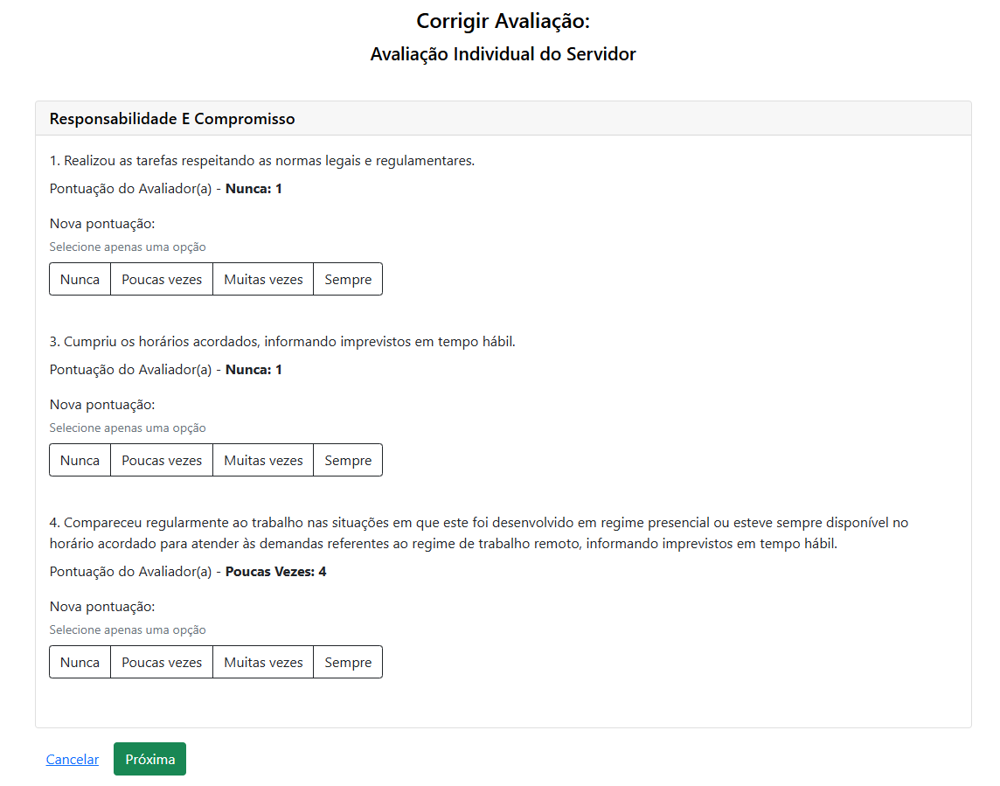
RECONSIDERAÇÃO

Slide 26
Como a Pré-Avaliação pode se transformar
em uma ferramenta
de gestão?

Slide 27

COMO TRANSFORMAR A PRÉ-AVALIAÇÃO NUMA FERRAMENTA DE GESTÃO?
PLANEJAMENTO, MONITORAMENTO
E AVALIAÇÃO
O momento da Pré-avaliação é um estímulo à implementação dos pilares de uma gestão que, promovido em diálogo com a sua equipe, se materializa de forma participativa/democrática. É o momento em que o gestor é indicado a:
avaliar o trabalho coletivo com sua equipe, tendo como base o planejamento e as metas construídas no ano anterior;
socializar o monitoramento realizado durante o ano; e
planejar as atividades e metas do ano seguinte.

Slide 28
Como a AGCT pode se transformar em uma ferramenta
de gestão?

Slide 29
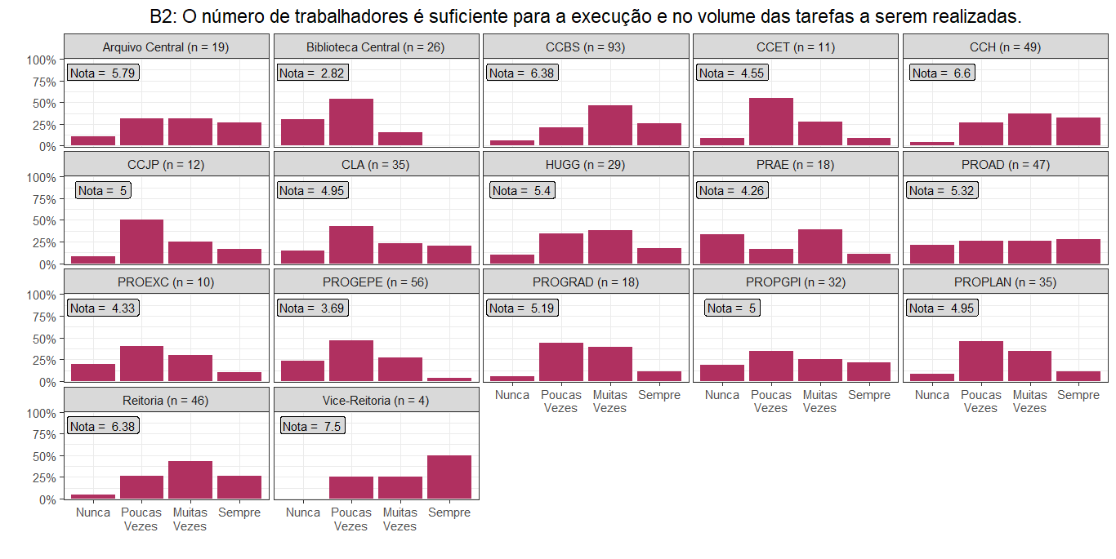
Exemplos AGCT por Unidade (2024)
Gráficos elaborados por Felipe Rafael Ribeiro Melo (Departamento de Métodos Quantitativos/CCET/Unirio)

Slide 30
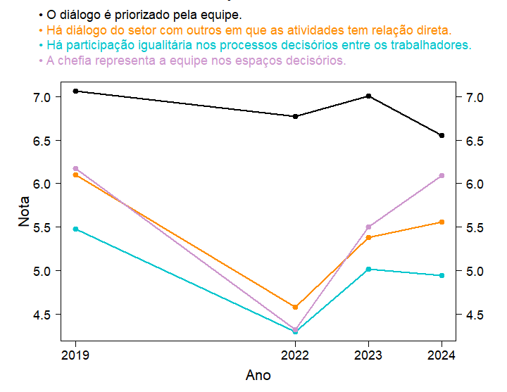
COMO SE APROPRIAR DOS DADOS DA AGCT?
Fator: Participação
POSSIBILIDADES:
rotina de reuniões - agendadas, com pauta socializada previamente, metodologia que garanta a participação igualitária de todos e registro compartilhado (ata);
instrumento de socialização para equipe das decisões superiores/encaminhamentos realizados pelo gestor;
disponibilidade para diálogo e para receber propostas de melhorias/inovação ao trabalho;
melhoria da representatividade da chefia: chefias com conhecimento técnico diretamente relacionado às atribuições do setor e/ou indicadas pela própria equipe;
capacitação dos gestores sobre técnicas de gestão democrática.

Slide 31
Como as Avaliações Individuais podem se transformar em uma ferramenta
de gestão?

Slide 32
COMO TRANSFORMAR A AVALIAÇÃO INDIVIDUAL NUMA FERRAMENTA DE GESTÃO?
AUTO-AVALIAÇÃO DO GESTOR
Reconhecer que a atuação como gestor carece de capacitações para além da sua formação profissional;
Autocrítica;
Estabelecer os mesmos critérios que utiliza para avaliar os servidores;
Dialogar com a equipe no momento da pré-avaliação (com empatia e escuta ativa, solicitando sugestões);
Refletir se os problemas vivenciados no desenvolvimento do trabalho pela equipe não sinalizam uma condução ineficiente sua;
Buscar ferramentas que possam auxiliar na melhoria de sua gestão.

Slide 33
COMO TRANSFORMAR A AVALIAÇÃO DA CHEFIA NUMA FERRAMENTA DE GESTÃO?
AVALIAÇÃO DA CHEFIA
Avaliar a gestão de acordo com critérios claros, previamente conhecidos pela equipe e aplicados a todas as chefias de modo equânime;
Avaliar de acordo com o desempenho da chefia em todo o período avaliativo, considerando pontos positivos e negativos;
Utilizar a apresentação de um ponto negativo como uma oportunidade de melhoria;
Permitir o reconhecimento de que a atuação como gestor carece de capacitações para além da sua formação profissional;
Permitir a reflexão se os problemas vivenciados no desenvolvimento do trabalho pela equipe não sinalizam uma condução ineficiente da gestão;
Subsidiar a busca por ferramentas que possam auxiliar na melhoria da gestão.

Slide 34
COMO TRANSFORMAR A AVALIAÇÃO INDIVIDUAL NUMA FERRAMENTA DE GESTÃO?
AVALIAÇÃO INDIVIDUAL DOS SERVIDORES
Avaliar de acordo com critérios claros, previamente conhecidos pela equipe e aplicados a todos de modo equânime;
Avaliar de acordo com o desempenho de todo o período avaliativo, destacando pontos positivos e negativos de cada um;
Utilizar a apresentação de um ponto negativo como uma oportunidade de melhoria, ou seja, trazer ao servidor avaliado ideias práticas de como melhorar e demonstrar o impacto da ação do servidor no trabalho do setor como um todo;
Estabelecer a avaliação enquanto prática permanente em sua gestão, dando feedbacks e relacionando com o que foi conversado no período avaliativo, quando necessário.

Slide 35
CUIDADOS
IMPORTANTES:
A AD não é um instrumento para ajuste de contas ou para listagem de falhas ou erros cometidos pelos/as servidores/as.
O momento do feedback não deve ser um “puxão de orelhas”, e sim uma conversa franca e direta sobre os avanços e dificuldades apresentados pelo/a servidor/a.
A AD não pode ser encarada como mecanismo de punição.
Lembre-se de que, quando avaliamos o/a trabalhador/a, também analisamos a equipe, a gestão e o trabalho promovido no setor.

Slide 36

ALGUMA DÚVIDA?
OBRIGADO
PELA
PRESENÇA!
Contatos do setor:
E-MAIL:
progepe.saapt@unirio.br
saapt.acompanhamento@unirio.br
CANAL DO SETOR NO YOUTUBE:
PROGEPE SAAPT
Acesse outras informações para gestores em materiais sobre a AD na página: https://www.unirio.br/progepe/avaliacao-de-desempenho

